Slide 1
Autor: Mgr. Jana Pavlůsková
Datum: únor 2012
Ročník: 7.
Vzdělávací oblast: Člověk a příroda
Vzdělávací obor: Zeměpis
Tematický okruh: Zeměpis světadílů
Téma: Kanada
Anotace: Prezentace určená jako výklad k učivu o
přírodních a socioekonomických podmínkách Kanady.
Materiál je doplněn množstvím fotografií, shrnutím ve
formě otázek k opakování a odkazem na interaktivní
test k procvičení.

Slide 2
Kanada

Slide 3
Zopakujte si:
a)
Rozsáhlé jehličnaté lesy na severu Kanady se nazývají:
tundra
step
tajga

Slide 4
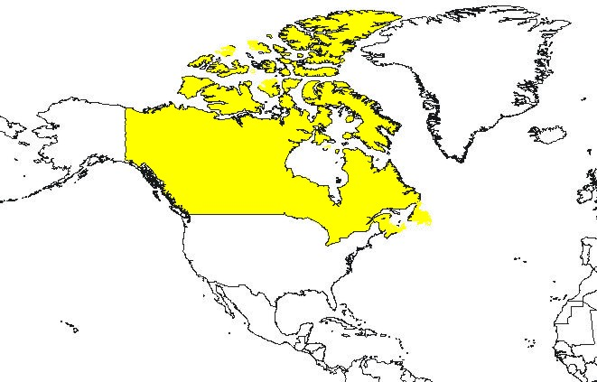
Druhý největší stát světa
Federace (10 provincií a
3 teritoria)
Součást Commonwealthu
(hlavou státu britská královna)
Hl. město: Ottawa
Obr. 1

Slide 5
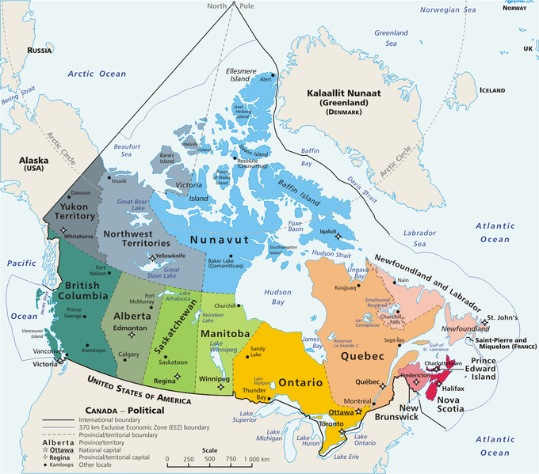
Kanada je složena z deseti provincií a tří teritorií. Provincie jsou Alberta, Britská Kolumbie, Manitoba, Nový Brunšvik, Newfoundland a Labrador, Nové Skotsko, Ontario, Ostrov prince Edwarda, Québec a Saskatchewan. Teritoria jsou Severozápadní teritoria, Nunavut a Yukon. Provincie mají vysoký stupeň autonomie, teritoria poněkud menší. Obojí disponují vlastními provincionálními (resp. teritoriálními) symboly.
Obr. 2

Slide 6
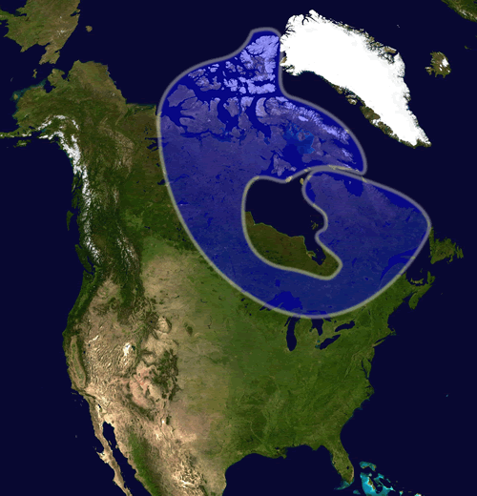
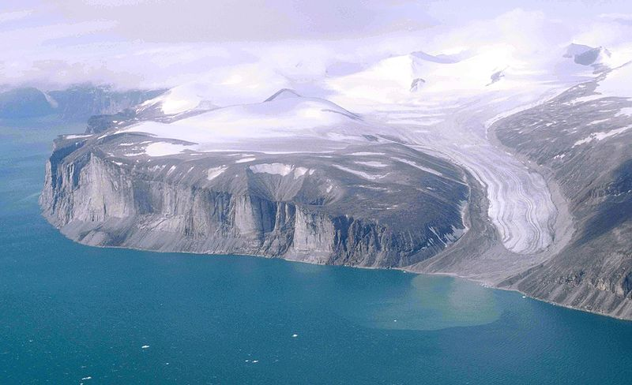
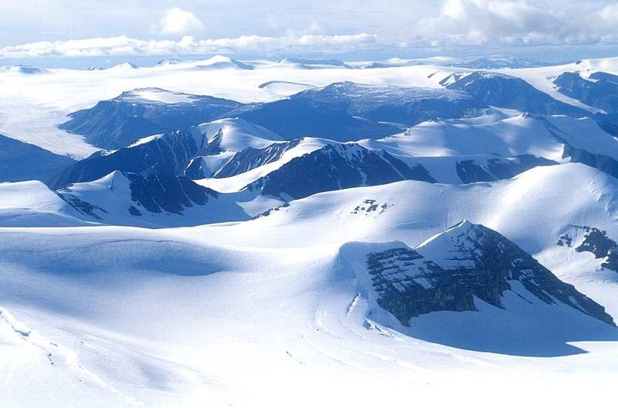
POVRCH
Kanada se člení na několik geografických oblastí. Největší z nich představuje Kanadský štít, který zabírá téměř polovinu země. Tato oblast má tvar jakési mísy se středem kolem Hudsonova zálivu. Na východě sahá až k zálivu Sv. Vavřince, na západě zasahuje do oblasti od jezera Winnipeg na jihu až po Velké Medvědí jezero na severozápadě.
Obr. 3
Obr. 4 – Baffinův ostrov
Obr. 5 – Ellesmerův ostrov

Slide 7
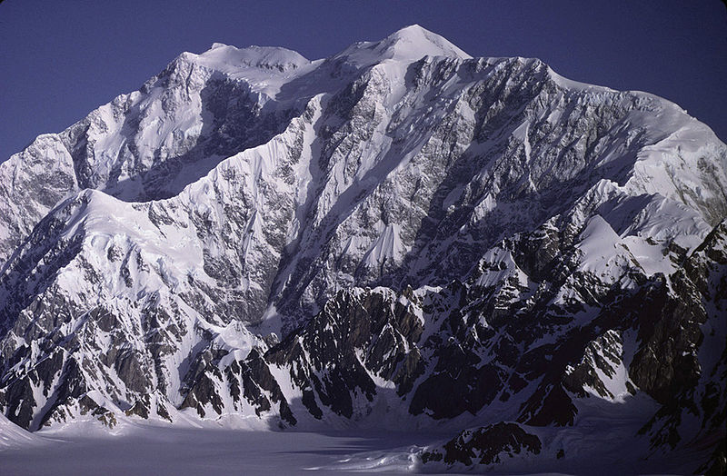
POVRCH
Na západ od Velkých planin se táhnou kanadské Skalnaté hory až k samotnému pobřeží Tichého oceánu. Začínají na severu pohořím Mackenzie. Rovnoběžně se Skalnatými horami se na severu při západním pobřeží táhne pohoří svatého Eliáše, kde se nalézá nejvyšší hora Kanady Mount Logan s nadmořskou výškou 5951 metrů.
Obr. 6 – Mount Logan

Slide 8
PODNEBÍ
Kanada má více než v polovině území subarktické podnebí, s chladnými léty a velmi studenými zimami.
Dále na jih (mírný pás) je podnebí typicky kontinentální s horkými léty a studenými zimami.
Nejmírnější zimy jsou na jihovýchodním a hlavně na západním pobřeží, které má charakteristické oceánské klima.

Slide 9

ROSTLINSTVO
TUNDRA
Severní část tundry, která tvoří asi 1/10 arktických pustin, pokrývají mechy a lišejníky. V jižnější oblasti rostou zakrslé stromy, keře, nejodolnější trávy a ostřice.
TAJGA
V severní polovině země se rozkládá jeden z největších pásů jehličnatých lesů na světě, který se táhne od Aljašky až k Novému Foundlandu.
SMÍŠENÉ A LISTNATÉ LESY
Na jihovýchodě Kanady od oblasti Velkých jezer až po atlantské pobřeží.(javory, buky, jedle)
STEPI
Oblast prérií na jihu země je příliš suchá, lesům se tam nikdy nedařilo. Vyskytují se zde spíše travní společenstva. Dnes však z původního charakteru krajiny zůstalo málo, úrodná černozem byla zorána a všude se vlní obrovské lány obilí.

Slide 10
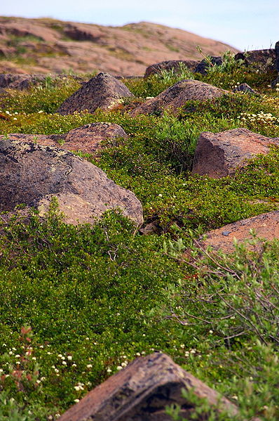
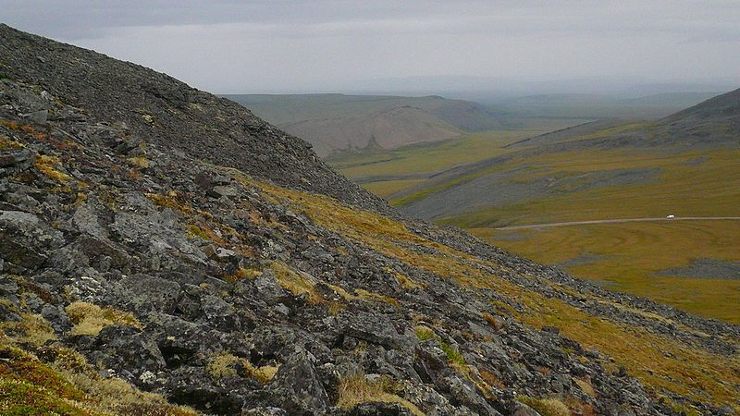
TUNDRA
Obr. 7 – tundra, Severozápadní teritoria
Obr. 8 – tundra, Nunavut

Slide 11
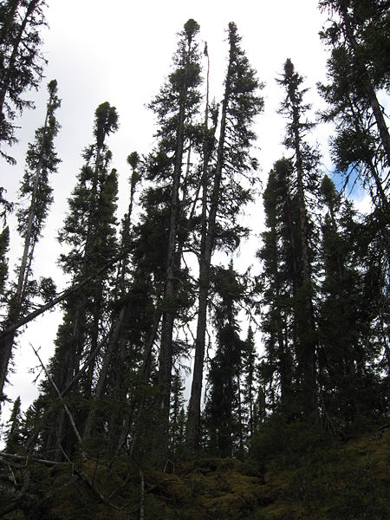
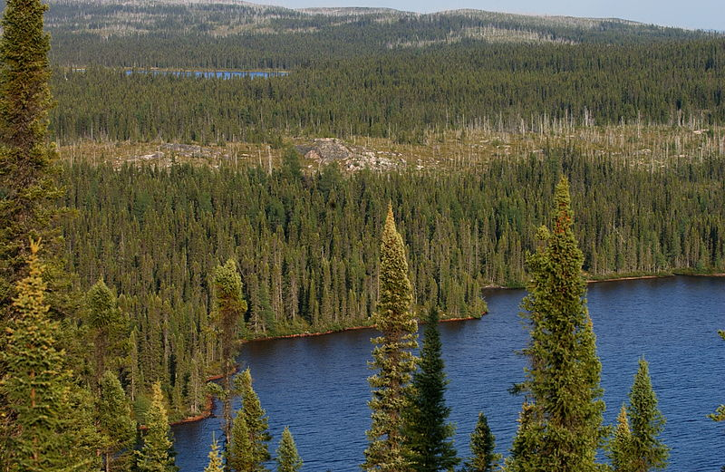
TAJGA
Obr. 10 - tajga
Obr. 9 – tajga, Qébec

Slide 12

VODSTVO
ŘEKY
Mackenzie – nejdelší řeka Kanady
Řeka Svatého Vavřince – odvodňuje Velká jezera
JEZERA
pozůstatek ledovce
Velké Medvědí, Vinipežské, Velké Otročí, Sobí, Athabaska
Velká jezera – hranice s USA
VODOPÁDY
- Niagarské vodopády – hranice s USA

Slide 13
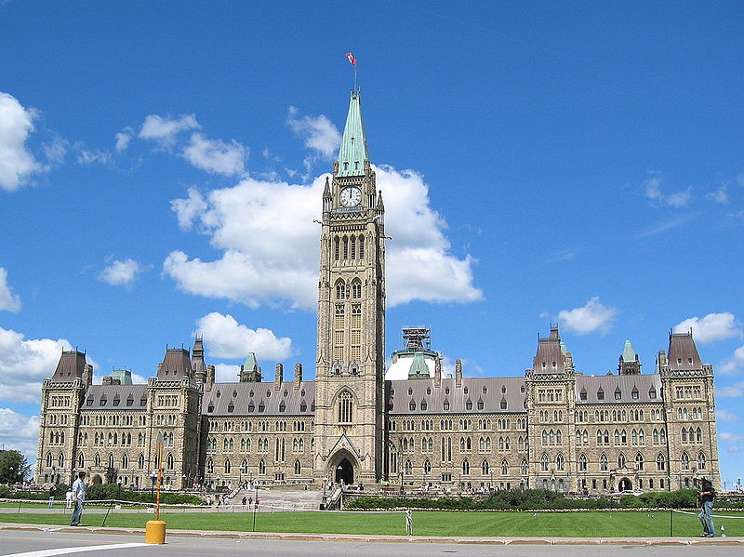
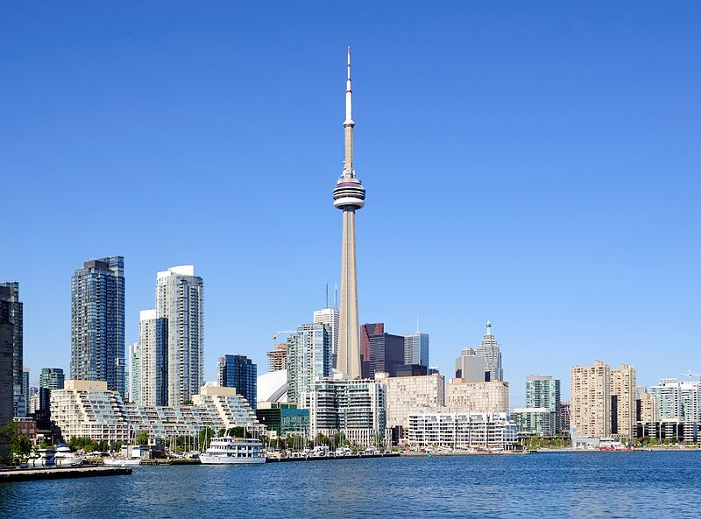
OBYVATELSTVO A SÍDLA
největší hustota osídlení kolem Velkých jezer
potomci přistěhovalců
angličtina, francouzština (Québec), inuitština (Nunavut)
velká města: Ottawa, Montréal, Toronto
Obr. 11 – budova kanadského parlamentu v Ottawě
Obr. 12 – CN tower v Torontu (do roku 2007 nejvyšší stavba světa, 553 m)

Slide 14
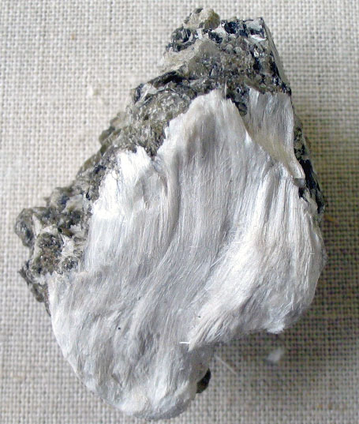
HOSPODÁŘSTVÍ
Těžba
severní část Kanady
rudy železa a niklu, ropa, zemní plyn, uhlí, azbest
velká část surovin se vyváží do USA
Průmysl
- zpracovatelský průmysl v oblasti Velkých jezer
strojírenský (železniční dopravní prostředky, malá letadla, lodě)
dřevozpracující, papírenský (navazuje na těžbu dřeva v tajgách)
výroba el. energie (vodní elektrárny, produkce přesahuje spotřebu)
Zemědělství
- pšenice, kukuřice (prérie na jihu země)
chov skotu a drůbeže (pastviny zabírají 1/5 území – sever)
lov kožešinových zvířat, rybolov
Obr. 13 – azbest na muskovitu

Slide 15
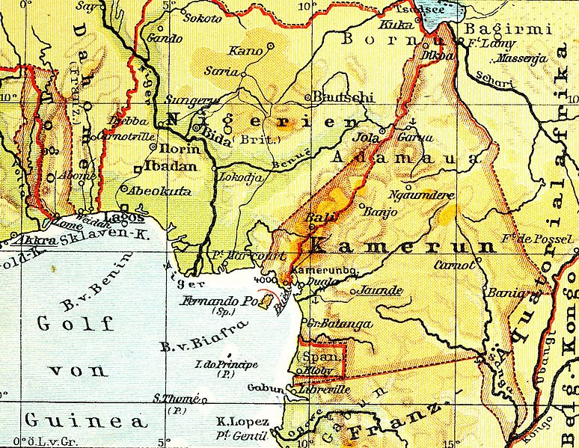
UKAŽ NA MAPĚ
Hudsonův záliv, záliv sv. Vavřince, Winipežské jezero, Velké Medvědí jezero, Velké Otročí jezero, jezero Athabaska, řeka Mackenzie, řeka Saskatchewan, řeka sv. Vavřince, Mackenziovo pohoří, Mount Logan, Arktická nížina, Laurentinská vysočina, Ellesmerův ostrov, Baffinův ostrov
Provincie: Britská Kolumbie, Alberta, Saskatchewan, Manitoba, Ontario, Québec
Teritoria: Yukon, Severozápadní teritoria, Nunavut
Města: Ottawa, Montréal, Toronto, Halifax, Vancouver

Slide 16
OTÁZKY K OPAKOVÁNÍ
Jaké je hlavní město Kanady?
Jak se Kanada dále člení? Jaký je rozdíl mezi provincií a teritoriem? Jmenuj některé.
Ve které provincii se mluví jen francouzsky?
Které teritorium je nejmladší?
Popiš dvě základní geografické oblasti Kanady.
Charakterizuj podnebí Kanady.
Které přírodní krajiny se v Kanadě vyskytují?
Jmenuj některé kanadské řeky a jezera.
Co dalšího můžeš říct o vodstvu Kanady?
Jakými jazyky se mluví v Kanadě?
Kdo jsou obyvatelé Kanady?
Jmenuj některá velká města.
Které nerostné suroviny se v Kanadě těží?
Jmenuj hlavní odvětví kanadského průmyslu.
Na co se zaměřuje zemědělství Kanady?
PROCVIČTE SE V TESTÍKU
http://www.zcsol.cz/zaklad/testy/form.php?&jmeno_testu=../../zaklad/stranky_predmetu/zadani_testu/z7_08_Kanada.txt&img_adr=../stranky_predmetu/zadani_testu/z7_08_Kanada&vymazat=ano

Slide 17
POUŽITÉ ZDROJE
Obr. 1 - [cit. 2012-01-28], dostupné jako volné dílo na www: http://en.wikipedia.org/wiki/File:North_america98.svg
Obr. 2 - E Pluribus Anthony [cit. 2012-02-04], dostupné jako volné dílo na www: http://commons.wikimedia.org/wiki/File:Carte_administrative_du_Canada.png?uselang=cs
Obr. 3 - Tomf688 [cit. 2012-02-04], dostupné pod licencí Creative Commons na www: http://cs.wikipedia.org/wiki/Soubor:Canadianshield.gif
Obr. 4 - Ansgar Walk [cit. 2012-02-04], dostupné pod licencí Creative Commons na www: http://cs.wikipedia.org/wiki/Soubor:Baffin_Island_Northeast_Coast_1997-08-07.jpg
Obr. 5 - Ansgar Walk [cit. 2012-02-04], dostupné pod licencí Creative Commons na www: http://cs.wikipedia.org/wiki/Soubor:Osborn_Range_%2805-08-97%29.jpg
Obr. 6 - Gerald Holdsworth [cit. 2012-02-04], dostupné jako volné dílo na www: http://cs.wikipedia.org/wiki/Soubor:Mount_Logan.jpg
Obr. 7 - david adamec [cit. 2012-02-04], dostupné jako volné dílo na www: http://commons.wikimedia.org/wiki/File:Northwest_Territories_tundra_stones.jpg?uselang=cs
Obr. 8 - Xander [cit. 2012-02-04], dostupné pod licencí Creative Commons na www: http://commons.wikimedia.org/wiki/File:Wildflowers,_Kugluktuk,_Nunavut_%282008%29.jpg?uselang=cs
Obr. 9 - peupleloup [cit. 2012-02-04], dostupné pod licencí Creative Commons na www: http://commons.wikimedia.org/wiki/File:Taiga_Landscape_in_Canada.jpg?uselang=cs
Obr. 10 - Colocho [cit. 2012-02-04], dostupné pod licencí Creative Commons na www: http://commons.wikimedia.org/wiki/File:Boreal_forest.JPG?uselang=cs
Obr. 11 - Arctic.gnome [cit. 2012-02-04], dostupné pod licencí Creative Commons na www: http://commons.wikimedia.org/wiki/File:Parliament-Ottawa.jpg
Obr. 12 - Wladyslaw [cit. 2012-02-04], dostupné pod licencí Creative Commons na www: http://commons.wikimedia.org/wiki/File:Toronto_-_ON_-_Toronto_Harbourfront.jpg?uselang=cs
Obr. 13 - Aram Dulyan [cit. 2012-02-04], dostupné jako volné dílo na www: http://cs.wikipedia.org/wiki/Soubor:Asbestos_with_muscovite.jpg

